Slide 1


Основи інженерії програмного забезпечення
ДЕРЖАВНИЙ УНІВЕРСИТЕТ ТЕЛЕКОМУНІКАЦІЙ
Кафедра ІПЗ

Slide 2
Тема 3. Основи моделювання програмного забезпечення
Лекція 6-7
Мова моделювання UML
Особливості побудови діаграм різних типів

Slide 3
UML
Unified Modeling Language — уніфіковна мова моделювання
Призначення:
специфікація
візуалізація
проектування
документування
Об’єкти моделювання:
компоненти програмного забезпечення
бізнес-процеси
інші системи

Slide 4
Принципи побудови моделей
UML
Абстрагування
в модель включаються тільки ті аспекти проектованої системи, які мають безпосереднє відношення до виконання системою своїх функцій або свого цільового призначення
всі другорядні деталі опускаються, щоб надмірно не ускладнювати процес аналізу та дослідження отриманої моделі
Багатомодельність
ніяка єдина модель не може з достатнім ступенем адекватності описувати різні аспекти складної системи
Ієрархічна побудова моделей складних систем
побудова моделі на різних рівнях має різну ступінь абстрагування або деталізації
вихідна або первісна модель складної системи має найбільш загальне уявлення (метапредставлення)

Slide 5
Візуальні позначення
Діаграми UML
Зв'язки - представляються різними лініями на площині
Текст - міститься всередині окремих геометричних фігур на площині. Форма фігур відповідає елементам мови UML і має фіксовану семантику
Графічні символи - зображуються поблизу від тих чи інших візуальних елементів діаграм

Slide 6

Діаграма варіантів використання (діаграма прецедентів, use case diagram)
Діаграми UML
Описує функціональне призначення системи - що система буде робити в процесі свого функціонування

Slide 7

Мети Use Case
Діаграми UML. Use Case diagram
Визначити загальні межі і контекст модельованої предметної області на початкових етапах проектування системи

Slide 8

Мети Use Case
Діаграми UML. Use Case diagram
Сформулювати загальні вимоги до функціональної поведінки проектованої системи

Slide 9

Мети Use Case
Діаграми UML. Use Case diagram
3. Розробити вихідну концептуальну модель системи для її подальшої деталізації у формі логічних і фізичних моделей

Slide 10

Мети Use Case
Діаграми UML. Use Case diagram
4. Підготувати вихідну документацію для взаємодії розробників системи з її замовниками і користувачами

Slide 11
Сутність Use Case
Діаграми UML. Use Case diagram
Система представляється у вигляді безлічі сутностей або акторів, що взаємодіють з системою за допомогою так званих варіантів використання

Slide 12

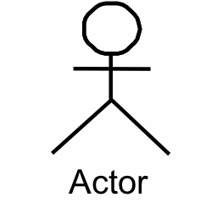


Актор (actor)
Діаграми UML. Use Case diagram
Будь-яка сутність, що взаємодіє з системою ззовні:
людина
технічний пристрій
програма
будь-яка інша система
Кожен актор очікує, що система буде вести себе строго певним, передбачуваним чином

Slide 13
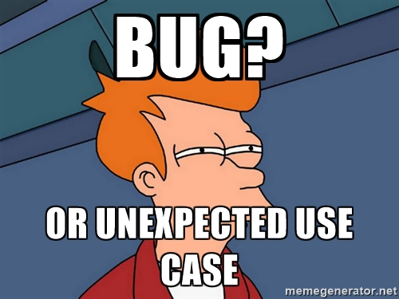
Варіант використання (прецедент, Use Case)
Діаграми UML. Use Case diagram
Опис окремого аспекту поведінки системи з точки зору користувача (Г.Буч)
Опис безлічі послідовних подій (включаючи варіанти), що виконуються системою, які призводять до спостережуваного актором результату. Прецедент являє поведінку сутності, описуючи взаємодію між акторами і системою.
Прецедент не показує, "ЯК" досягається певний результат, а тільки "ЩО" саме виконується

Slide 14
Варіант використання (прецедент, Use Case)
Діаграми UML. Use Case diagram
Один варіант використання визначає одну дію, що здійснюється системою при діалозі з актором
Назва
прецедента

Slide 15
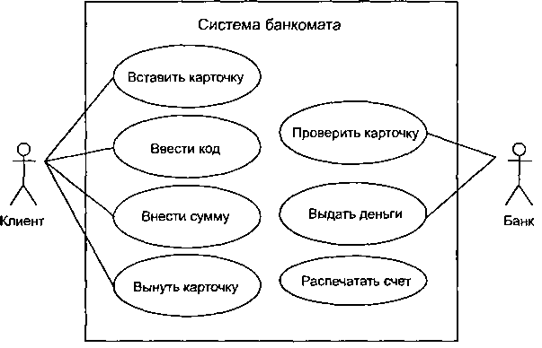
Варіант використання (прецедент, Use Case)
Діаграми UML. Use Case diagram

Slide 16
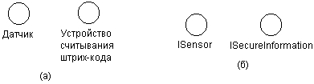
Інтерфейс
Діаграми UML. Use Case diagram
Інтерфейс служить для специфікації параметрів моделі, які видимі ззовні без вказівки їх внутрішньої структури
Інтерфейси не можуть містити ні атрибутів, ні станів, ні спрямованих асоціацій
Інтерфейси містять тільки операції без вказівки особливостей їх реалізації
Формально інтерфейс еквівалентний абстрактному класу без атрибутів і методів з наявністю тільки абстрактних операцій

Slide 17

Інтерфейс. Приклади
Діаграми UML. Use Case diagram
Суцільна лінія вказує, що пов'язаний з інтерфейсом варіант використання повинен реалізовувати всі операції, необхідні для даного інтерфейсу, а можливо і більше
Пунктирна лінія зі стрілкою означає, що варіант використання призначений для специфікації тільки того сервісу, який необхідний для реалізації даного інтерфейсу

Slide 18
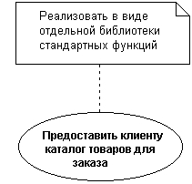
Примітки
Діаграми UML. Use Case diagram
Призначені для включення в модель довільної текстової інформації, що має безпосереднє відношення до контексту розроблюваного проекту
Зміст приміток :
коментарі розробника (наприклад, дата і версія розробки діаграми або її окремих компонентів)
обмеження (наприклад, на значення окремих зв'язків або екземпляри сутностей)
інформація, що відноситься до загального контексту системи
та ін.
Примітки можуть бути присутні не тільки на діаграмі варіантів використання, а й на інших канонічних діаграмах

Slide 19
Відношення
Діаграми UML. Use Case diagram
Один актор може взаємодіяти з декількома варіантами використання
Один варіант використання може взаємодіяти з декількома акторами
Два варіанти використання, визначені для однієї і тієї ж сутності, не можуть взаємодіяти один з одним, оскільки кожен з них самостійно описує закінчений варіант використання цієї сутності

Slide 20

Види відношень
Діаграми UML. Use Case diagram
Відношення асоціації (association relationship)
встановлює, яку конкретну роль грає актор при взаємодії з екземпляром варіанту використання
позначається суцільною лінією між актором і варіантом використання
може мати додаткові умовні позначення, такі, наприклад, як ім'я та кратність
кратність характеризує загальну кількість конкретних екземплярів даного компонента, які можуть виступати в якості елементів даної асоціації

Slide 21
Кратність відношення асоціації
Діаграми UML. Use Case diagram
Ціле невід'ємне число (включаючи цифру 0)
Два цілих невід'ємних числа, розділені двома крапками і записані у вигляді: «перше число .. друге число»
Два символи, розділені двома крапками. При цьому перший з них є цілим невід'ємним числом або 0, а другий - спеціальним символом "*"
Єдиний символ "*", який є скороченням записи інтервалу "0 .. *"
Якщо кратність відношення асоціації не вказана, то за замовчуванням приймається її значення, рівне 1

Slide 22
Види відношень
Діаграми UML. Use Case diagram
Відношення включення (include relationship)
визначає взаємозв'язок базового варіанту використання з іншим варіантом використання, функціональна поведінка якого завжди задіюється базовим варіантом використання
ілюструє, що саме використовує базовий варіант для виконання операції
позначається пунктирною лінією зі стрілкою (варіант відношення залежності), спрямованої від базового варіанту використання до такого, що включається
лінія зі стрілкою позначається ключовим словом "include"

Slide 23
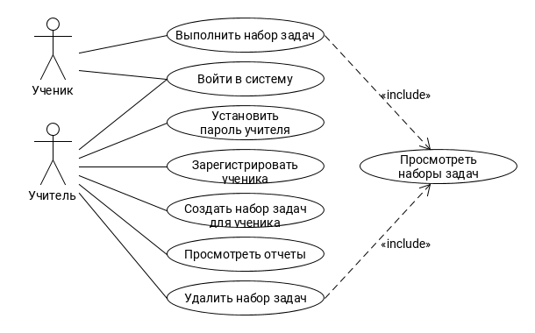
Відношення включення. Приклад
Діаграми UML. Use Case diagram

Slide 24
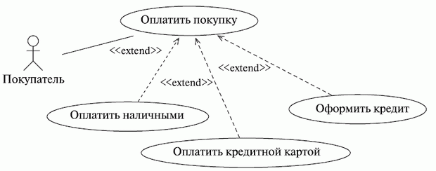
Види відношень
Діаграми UML. Use Case diagram
Відношення розширення (extend relationship)
різновид відношення залежності між базовим варіантом використання і його спеціальним випадком
позначається пунктирною лінією зі стрілкою (варіант відношення залежності), спрямованої від того варіанту використання, який є розширенням для початкового варіанту використання
лінія зі стрілкою позначається ключовим словом «extend»
extend вказує на можливість особливого використання базового варіанту (стрілки йдуть до базового варіанту від спеціальних)
Один з варіантів використання може бути розширенням для декількох базових варіантів, а також мати в якості власних розширень кілька інших варіантів

Slide 25
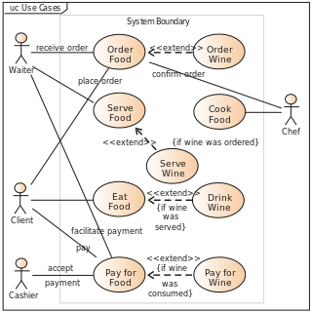
Відношення розширення. Приклад 1
Діаграми UML. Use Case diagram

